Slide 1
计算机问题求解 – 论题2-14 -B树
2020年05月28日

Slide 2
问题1：我们之前考察一个数据结构的某个操作的性能时，为什么没有考虑数据读写的时间开销？
Notes:
问题2：比如数组、堆栈、队列如果需要将一个大文件数据（元素众多）存储在计算机中，你该如何决策？
假设一个大的集合（几乎所有观察对象均可以抽象为元素的集合）需要存储。
存储通常都是存放于外存中（数据通常在即将进入CPU计算时才被从外存调入内存）

Slide 3
计算机存储体系结构
CPU寄存器
最高速，最低容量，最高代价
高速缓存
高速，较低容量，高代价
内存
较高速，容量相对低，相对高代价
外存
低速，高容量，低代价

Slide 4
实际上：
当处理很大的文件（或者难以将所有数据都一次性载入内存再计算）时，我们总是根据需要从外存读取数据进入内存，总是从内存中将更新的数据写到外存
写出
读入

Slide 5
磁盘访问机理
当我们受限于（受惠于）现实的物理世界时，我们该如何思考？
Notes:
Lgn次磁盘访问

Slide 6
问题3：
假定我们需要存储10亿个键值。检索是作用在该数据集上的重要操作。请问，你该如何为此类应用设计外存上的数据结构？
你能想到的最好的数据结构是什么？
Notes:
BST：lgn

Slide 7
如果仅仅是BST
如果键值所需存储空间远小于页面大小
（最坏）lgn次的磁盘访问 VS 和每次访问预取内容的浪费

Slide 8
如果我们在外存这样组织这10亿个键值：
Notes:
Root节点存放1000个键值，从十亿个键值中，每百万取一个，构成1000个
第一个百万键值，放到第一个子树中，第二个百万键值放到第二个子树中去。
如何存放第一个百万，递归构造。

Slide 9
问题4：这样的数据结构应该具有什么特性？
多子树：一个节点存储n个递增的键值，该节点有n+1个子树
分割：节点x的n个键值均匀分割以x为根的子树中存储的键值

Slide 10
B-树的性质
Notes:
B树节点的数据成分：x,n; x.leaf; x.ci; x.ki;

Slide 11
B 树节点的数据成分
x.n
x.leaf
x.c₁
x.k₁
x.c₂
x.k₂
……
x.c_{i}
x.k_{i}
……
x.c_{n}
x.k_{n}
x.c_{n+1}
第i棵子树
第i棵子树存放了哪些key？
Notes:
所有大于x.ki-1和小于x.ki的n个key

Slide 12
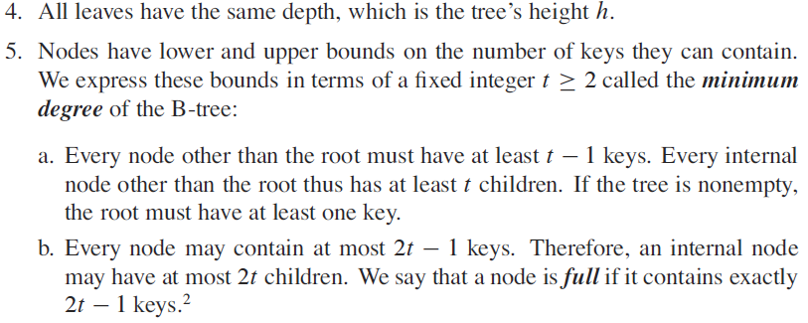
B-树的性质（续）
是应该还是一定？
规定节点存储元素数量的上下界，有何用途？
Notes:
均匀存放所有的元素，高度就必定是一致的
因为元素的增删而导致某个节点元素数量越界时，一定会涉及B树结构的调整：保持高度不变，调整t；确定一个t，调整B树的高度

Slide 13
问题5：为B树设计“度”有何用意？这个度为什么叫“最小度”？为什么又叫上下限？

Slide 14
B树上的操作
查询
插入
删除
保持B树性质

Slide 15
B树上的搜索操作
X和k分别是什么？这个操作返回的是什么？
这是在做什么？其中的i代表什么含义？
Notes:
X这棵树中，k值对应的位置： （所在节点的名称即指针，该节点上的元素下标）

Slide 16
插入一个键值，必须保证B树性质
假设点度上限为3
节点的分裂！

Slide 17
当L插入时，为什么必须引起分裂？
Notes:
1，在一般情况下，将一个元素插入一个“非满”节点时，无需分裂该节点；
2，当必须将一个元素插入一个“满”节点时，必须将该节点的中间元素上升到父节点中去，增加一个子树指针，便于分裂该满节点，然后插入待增加元素；
3，但是如果父节点也是满的，分裂产生了逆向传播现象，有一定的复杂性。为减少磁盘操作，简化处理逻辑，修正分裂算法：增加元素算法运行中，只要遇到满节点，先行分裂，然后再下行搜索，消除分裂的逆向传播

Slide 18
Y节点的处理代码是什么？
为什么要有这三条语句？
Notes:
输入参数的解读：x是一个非满节点；x.ci是一个满的子树
输入参数的设计，本质上就是对待解问题的建模的一个方面

Slide 19
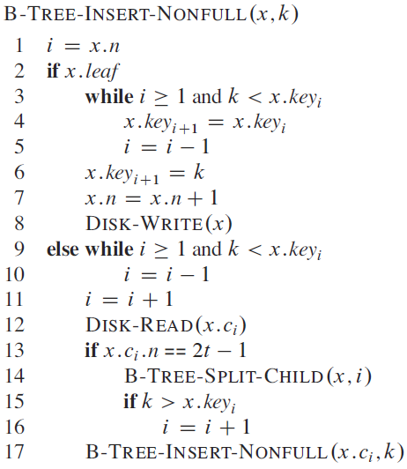
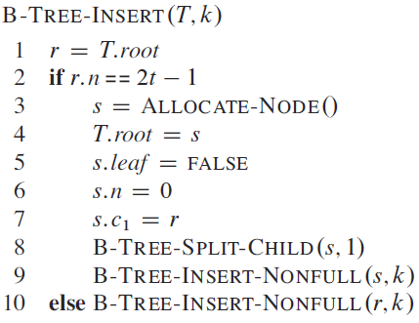
插入一个key
这个参数为什么是1？

Slide 20
在删除B树中某个节点时，最根本的关注点是什么？
1，不能让被删除元素所在的节点，突破“下限”，破坏B树性质；
2，中间节点中的元素，同时还承担了分隔该元素左右两区的工作，删除这个“隔点”时，需要找新隔点。
删除某个元素时，元素的位置和分布情况众多，要特别关注“分情形证明法”
Notes:
1，不能让被删除元素所在的节点，突破“下限”，破坏B树性质；
==》从父亲节点那里，“空降”一个元素下来，从弟弟节点那里，“直升”一个元素上去
2，中间节点中的元素，同时还承担了分隔该元素左右两区的工作，删除这个“隔点”时，需要找新隔点。

Slide 21
情形1：叶节点中元素，且删除后点度不越界
Notes:
1，不能让被删除元素所在的节点，突破“下限”，破坏B树性质；
==》从父亲节点那里，“空降”一个元素下来，从弟弟节点那里，“直升”一个元素上去
2，中间节点中的元素，同时还承担了分隔该元素左右两区的工作，删除这个“隔点”时，需要找新隔点。

Slide 22
情形2：中间节点中元素
寻找被删除元素的“替代元素”！
Notes:
K‘就是新的隔点，k的直接前驱元素

Slide 23
情形2：中间节点中元素
怎么理解？
怎么去找到这个k’?
Notes:
K‘就是新的隔点，k的直接前驱元素

Slide 24
2.a情形：在被删除元素的前驱子树中找“替代”

Slide 25
2.b:和2.a对称的情形,在后继子树中找“替代”
Notes:
结果是：CJM的第三子树是KL

Slide 26
2.c：前驱后继子树的根都不够删，直接合并
Notes:
此时，左右两个子树的节点个数均等于t-1，合并后（k和右子树中元素）小于2t-1

Slide 27
情形3：删除叶节点中元素，但是不够删
Notes:
向从父亲节点那里挪一个过来，从左右直接兄弟那里挪一个上去；但是：
1，父亲节点是否可以借？是否会产生“传播”效应？需要借鉴增加元素的做法，“未雨绸缪”
2，直接兄弟是否可以借？

Slide 28
情形3：避免向父节点借元素时出现的传播效应
Notes:
当删除一个叶节点中的键值，而且键值数=t-1时，必须从左右兄弟子树中“借”，借的同时保持序关系，涉及到：父节点中前驱或者后继的下沉，被下沉节点的后继或者前驱（在兄弟子树中）的上升。
如果借无可借，选择将父节点中的分割键值下沉到某个兄弟子树的根中，将本节点和该子树的根节点进行合并。并注意是否会因为下沉而导致父节点键值数小于t-1.

Slide 29
在下图中删除元素B，算法如何运行？
Notes:
先合并中间节点，再把C借下来，把D送上去

Slide 30
Open topics
请证明：我们使用的插入节点的算法，不会使得叶节点的高度不一致
介绍$B^{∗}树$
Another common variant on a B-tree, known as a B*-tree, requires each internal node to be at least 2=3 full, rather than at least half full, as a B-tree requires

Slide 31
作业：
18.1.1；18.1.4
18.2.3；18.2.4
18.3.1

